Slide 1
Projet 3 – Développez le back-end en utilisant Java et Spring
Openclassrooms - Usman MUGHAL

Slide 2
Sommaire
01
02
03
Le but du projet
04
La documentation
récapitulatif des technologies et outils utilisés dans le projet
05
la sécurisation avec Spring Security et JWT.
le code back-end

Slide 3

01
Le but du projet Développez le back-end en utilisant Java et Spring
Je viens de rejoindre une nouvelle équipe chez ChâTop pour un projet clé : développer un portail en ligne qui permettra à des locataires potentiels de prendre contact facilement avec les propriétaires des logements qu’ils souhaitent louer
Mon objectif est donc d’implémenter toute la partie back-end de cette application, qui pour l’instant fonctionne seulement avec des données simulées grâce à Mockoon

Slide 4
01
Le but du projet Développez le back-end en utilisant Java et Spring
Concrètement, je dois :
Concevoir et développer une API REST sécurisée permettant l’inscription, l’authentification et la gestion des utilisateurs (locataires et propriétaires).
Mettre en place les routes pour publier et consulter des annonces de location.
Connecter l’application à une vraie base de données en suivant le schéma déjà fourni.
Documenter toute l’API grâce à Swagger pour que l’équipe front-end, notamment Stéphanie, puisse s’y connecter facilement et continuer à faire évoluer l’application.

Slide 5
01
Le but du projet Développez le back-end en utilisant Java et Spring
Ce projet débutera sur la côte basque mais a vocation à s’étendre à toute la France, ce qui me motive particulièrement car cela donne une vraie dimension évolutive et stratégique à mon travail.
En résumé, ma mission est de poser des bases techniques solides pour ce portail afin qu’il réponde aux besoins des utilisateurs et accompagne la croissance de ChâTop.

Slide 6
récapitulatif des technologies et outils utilisés dans le projet Développez le back-end en utilisant Java et Spring
02
.
Pour ce projet, j’utilise une stack technique moderne et sécurisée qui permet de garantir la fiabilité du portail et sa bonne évolution.
👉 Côté front-end, l’application est développée en Angular 14, ce qui offre une interface réactive et maintenable.
👉 Côté back-end, je travaille avec Java 11 ou 17, Spring Boot et Spring Security pour gérer toute la logique métier et l’authentification via JWT.
👉 La base de données MySQL stocke toutes les informations essentielles : utilisateurs, locations, images.

Slide 7
récapitulatif des technologies et outils utilisés dans le projet Développez le back-end en utilisant Java et Spring
02
Les outils utilisés
Pour faciliter le développement, j’ai à ma disposition plusieurs outils :
Mockoon, qui me permet de simuler l’API tant que le back-end n’est pas finalisé.
Postman, pour tester et valider les requêtes HTTP.
Swagger, pour documenter et partager toutes les routes de l’API avec l’équipe.
Et bien sûr, tout le code est versionné sur Git pour assurer le suivi et la collaboration.
cette combinaison de technologies et d’outils me permet de construire une API solide, sécurisée et facile à maintenir, tout en garantissant une bonne communication entre le front-end et le back-end.

Slide 8
récapitulatif des technologies et outils utilisés dans le projet Développez le back-end en utilisant Java et Spring
02

Slide 9
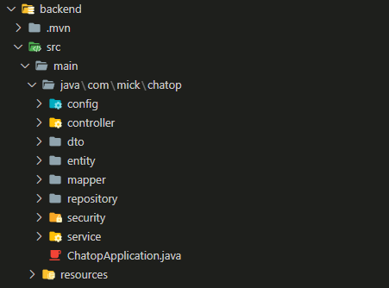
Le code back-end Développez le back-end en utilisant Java et Spring
03
🗂️ Mon backend Chatop suit une architecture 3-tiers :
1️⃣ Controller : gère les routes REST.
2️⃣ Service : contient la logique métier.
3️⃣ Repository (DAO) : communique avec la base via Spring Data JPA.
➕ J’utilise des DTOs et un Mapper pour structurer les échanges.
🔒 La sécurité est centralisée avec Spring Security et JWT.

Slide 10
Le code back-end Développez le back-end en utilisant Java et Spring
03
✅ Sur les bonnes pratiques
« Chaque couche est indépendante, ce qui rend le projet plus lisible et maintenable. »
« La logique métier est testable séparément grâce aux services. »
✅ Sur les DTO & Mapper
« Les DTOs évitent d’exposer directement la structure interne de la base de données. »
✅ Sur la sécurité JWT
« Chaque requête protégée nécessite un jeton JWT valide pour être autorisée. »
« L’authentification est stateless, donc scalable. »
✅ Sur l’extensibilité
« Cette structure me permet d’ajouter facilement de nouvelles fonctionnalités. »
✅ Petite phrase de conclusion possible
« C’est une base solide pour un backend moderne et sécurisé. »

Slide 11
Le code back-end Développez le back-end en utilisant Java et Spring
03

Slide 12
Le code back-end Développez le back-end en utilisant Java et Spring
03

Slide 13
Le code back-end Développez le back-end en utilisant Java et Spring
03

Slide 14
La Documentation Développez le back-end en utilisant Java et Spring
04
.
Installion de ajout dépendance springdoc-openapi
Swagger (docs): Ajout configuration Swagger (SwaggerConfiguration)
Ajout de la classe SwaggerConfiguration pour préparer la doc OpenAPI
- Ouverture des endpoints Swagger (/swagger-ui/** et /v3/api-docs/**) dans SecurityConfiguration

Slide 15
La Documentation Développez le back-end en utilisant Java et Spring
04
.
Installion de ajout dépendance springdoc-openapi
Swagger (docs): Ajout configuration Swagger (SwaggerConfiguration)
Ajout de la classe SwaggerConfiguration pour préparer la doc OpenAPI
- Ouverture des endpoints Swagger (/swagger-ui/** et /v3/api-docs/**) dans SecurityConfiguration

Slide 16
La Documentation Développez le back-end en utilisant Java et Spring
04
.
Installion de ajout dépendance springdoc-openapi
Swagger (docs): Ajout configuration Swagger (SwaggerConfiguration)
Ajout de la classe SwaggerConfiguration pour préparer la doc OpenAPI
- Ouverture des endpoints Swagger (/swagger-ui/** et /v3/api-docs/**) dans SecurityConfiguration

Slide 17
La Documentation Développez le back-end en utilisant Java et Spring
04
.
Installion de ajout dépendance springdoc-openapi
Swagger (docs): Ajout configuration Swagger (SwaggerConfiguration)
Ajout de la classe SwaggerConfiguration pour préparer la doc OpenAPI
- Ouverture des endpoints Swagger (/swagger-ui/** et /v3/api-docs/**) dans SecurityConfiguration

Slide 18
La Documentation Développez le back-end en utilisant Java et Spring
04
.
Installion de ajout dépendance springdoc-openapi
Swagger (docs): Ajout configuration Swagger (SwaggerConfiguration)
Ajout de la classe SwaggerConfiguration pour préparer la doc OpenAPI
- Ouverture des endpoints Swagger (/swagger-ui/** et /v3/api-docs/**) dans SecurityConfiguration

Slide 19
La Documentation Développez le back-end en utilisant Java et Spring
04
.
Installion de ajout dépendance springdoc-openapi
Swagger (docs): Ajout configuration Swagger (SwaggerConfiguration)
Ajout de la classe SwaggerConfiguration pour préparer la doc OpenAPI
- Ouverture des endpoints Swagger (/swagger-ui/** et /v3/api-docs/**) dans SecurityConfiguration

Slide 20
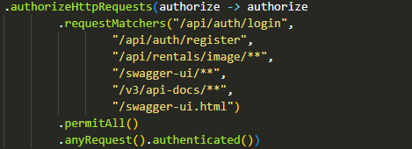
.
.
.
.
la sécurisation avec Spring Security et JWT Développez le back-end en utilisant Java et Spring
05
📌 Qu’est-ce que c’est ?
➡️ C’est une configuration de la sécurité des routes HTTP avec Spring Security, typiquement écrite dans la classe SecurityConfig. ➡️ Ça définit quelles routes de ton API sont publiques (accessibles sans authentification) et lesquelles sont protégées
authorizeHttpRequests :
Méthode pour configurer la politique d’accès aux différentes routes de ton backend
requestMatchers(...).permitAll() :
Ces routes sont publiques ➜ elles ne nécessitent aucun token JWT pour y accéder.
Exemple :
/api/auth/login : pour que l’utilisateur se connecte et obtienne un token.
/api/auth/register : pour créer un compte.
/api/rentals/image/** : pour accéder aux images des locations sans être connecté.
/swagger-ui/** & /v3/api-docs/** & /swagger-ui.html : pour accéder à la documentation Swagger
anyRequest().authenticated() :
Toutes les autres requêtes (ex : /api/rentals, /api/messages) nécessitent une authentification ➜ donc un JWT valide envoyé par le client.

Slide 21
.
la sécurisation avec Spring Security et JWT Développez le back-end en utilisant Java et Spring
05
🧩 Pourquoi c’est important ?
✅ Cela permet de protéger tes ressources sensibles (locations, messages, users) :
Un utilisateur doit être authentifié pour lire ou modifier des données privées.
✅ Tu gardes néanmoins des endpoints publics pour que les utilisateurs puissent :
Créer un compte.
Se connecter.
Voir certaines ressources publiques (ex : images).

Slide 22
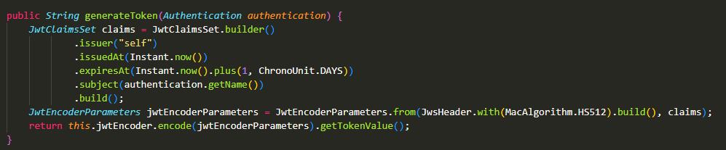

.
.
la sécurisation avec Spring Security et JWT Développez le back-end en utilisant Java et Spring
05
🔑 C’est une méthode generateToken() :
Elle prend en paramètre un objet Authentication ➜ représente l’utilisateur connecté.
Elle construit un JWT signé, avec des informations (claims) sur l’utilisateur.
Elle encode le JWT avec un algorithme de signature (HS512).
Elle retourne la chaîne de caractères JWT qui sera renvoyée au client.
➡️ Tu encodes le token en chaîne de caractères. ➡️ Tu le renvoies au client ➜ qui le stockera et l’enverra dans l’en-tête Authorization: Bearer <token> pour les prochaines requêtes
Pourquoi c’est bien ?
✅ JWT ➜ stateless ➜ scalable. ✅ Signature ➜ protège contre la modification. ✅ Expiration ➜ limite les risques en cas de fuite du token. ✅ subject ➜ facile de récupérer l’ID utilisateur lors de la validation côté serveur.

Slide 23
.
.
.
la sécurisation avec Spring Security et JWT Développez le back-end en utilisant Java et Spring
05
le JWT est vérifié grâce à la configuration Spring Security ➜ plus précisément via la partie :
comment ça marche ?
1️⃣ Le client envoie le token
À chaque requête vers une route protégée, le frontend ajoute un en-tête :
Authorization: Bearer <ton_token_JWT>
2️⃣ Spring Security intercepte la requête
Grâce au filtre JWT, Spring Security :
Lit l’en-tête Authorization
Vérifie qu’il commence bien par Bearer
Récupère le token.
3️⃣ Décodage & vérification
Le filtre décode le JWT ➜ vérifie :
La signature ➜ pour s’assurer qu’il est authentique.
La date d’expiration ➜ pour rejeter un token expiré.
Si tout est OK ➜ il place l’utilisateur dans le SecurityContext
4️⃣ anyRequest().authenticated()
Cette ligne garantit que :
Si l’utilisateur n’est pas authentifié, la requête est bloquée (401 Unauthorized).
Sinon, l’utilisateur peut accéder aux contrôleurs REST de ton backend.
En résumé
Authorization header ➜ Bearer token.
Filtre JWT ➜ vérifie, authentifie et autorise.
Spring Security ➜ applique la logique permitAll ou authenticated() en fonction de la route

Slide 24
.
la sécurisation avec Spring Security et JWT Développez le back-end en utilisant Java et Spring
05
[Client] → POST /login → [API] → Génère JWT → [Client] → Bearer JWT → [API] → Vérifie → Accès OK
« Grâce à cette config, seules les personnes authentifiées peuvent accéder aux données sensibles, et l’API reste stateless et scalable. »

Slide 25
.
la sécurisation avec Spring Security et JWT Développez le back-end en utilisant Java et Spring
05

Slide 26
Merci pour votre Ecoute
Usman MUGHAL

